Slide 1



Градиентная
политика -
Введение
Introduction to
Policy
Gradients

Slide 2


Что такое политика?
(определение)
В классическом понимании, “политика” это некое уравнение, которое принимает на вход состояние и выдает нужное действие на выходе.
В нашем случае, “политика” - веса нашей нейронной сети.
“Градиентная политика” - использование градиентного спуска чтобы менять политику агента в лучшую сторону при обучении.
Математический символ для политики - π
Политика может быть стохастической или детерминированной
Стохастическая политика - предсказывается вероятность принятия действия, вместо самого действия (используется часто для дискретных действий).
Детерминированная политика - нужное действие предсказывается на прямую (используется для непрерывных действий).

Slide 3
Есть две основных категории безмодельных алгоритмов
Основаны на ценностях (value-based)
Политические (policy-based)
Алгоритм пытается выучить функцию ценностей, с помощью которой можно определить “ценность” каждого состояния.
Ценность = V(s) = V(s) + γ*V(s’) + γ^2*V(s’’) …
Таким образом можно “предсказать” какое действие приведет агента к лучшему состоянию (т.е. предсказывать награду за действие).
Пример такого алгоритма: Q-обучение
Алгоритм не предсказывает ценность состояния или Q-ценность,
а на прямую связывает каждое состояния с нужным следующим действием.
КЛЮЧЕВОЙ МОМЕНТ: ценность ошибки считается за все действия и состояния в эпизоде, в рамках одного пакета. Таким образом, ошибка указывает насколько текущая политика является хорошей или плохой.
Есть очень много различных политических алгоритмов. Примером политического алгоритма является REINFORCE, который рассматривается далее.

Slide 4

Про алгоритм
REINFORCE:
REINFORCE -> REward Increment = Non-negative Factor
x Offset Reinforcement x Characteristic Eligibility.
Этот алгоритм является “политическим” методом. Он почти во всём отличается от Q-обучении.
В отличии от Q-обучения, это далеко не лучший алгоритм в своей категории! Он работает и способен решать много задач, но есть алгоритмы которые лучше “во всём”.
Чтобы изучить более усовершенствованные политические алгоритмы, нужно сначала начать с Policy Gradient.

Slide 5
Градиентная политика vs Q-обучение
(часть 1)
Градиентная
Политика
Q-обучение
Алгоритм (нейросеть) принимает на вход состояние и предсказывает возможные Q-значения (т.е. Q(s, a)) за разные действия.
Исследование среды происходит через метод epsilon-greedy (есть вероятность e принять рандомное действие).
Часто отмечается, что алгоритм хорошо справляется с видеоиграми или задачами где мало уникальных действий (маленькое пространство действий).
Алгоритм (нейросеть) сразу предсказывает нужное действие через состояние.
Обычно предсказывается вероятность выбора действия, вместо самого действия - это делается чтобы алгоритм исследовал среду во время обучения.
Алгоритм лучше обучается на задачах, где много возможных действий (большое пространство действий).

Slide 6
Градиентная политика vs Q-обучение
(часть 2)
Q-обучение
Градиентная
Политика
Для обучение работоспособного алгоритма нужны две нейронные сети (основная и целевая).
Алгоритму требуется “буфер памяти” чтобы избежать переобучение. Модель обучается на тех же данных много раз.
Обучение модели может происходить в любой момент - не обязательно после окончания игры.
У алгоритма всего одна нейронная сеть - вторая здесь не нужна.
У алгоритма не может быть буфера памяти, т.к. он должен обучаться на всех данных только один раз.
Алгоритм должен обновлять свою политику (веса) только один раз после получения новых данных. Это значит, что нужно использовать метод .train_on_batch() для обучение вместо .fit(). Чуть позже мы объясним, почему это так.
Обучение должно происходить в конце эпизода - после прохождения в конечное состояние среды (или хотя бы в конечное состояние с ненулевой наградой).

Slide 7
Градиентная политика vs Q-обучение
(часть 3)
Градиентная
Политика
Q-обучение
Часто использует небольшой размер пакета (batch size ~= 32-128, но это зависит от задачи).
Алгоритм не требует предобработки наград. Нейронная сеть сама учиться использовать уравнение Бэллмена.
Награды нужно предобработать определенным образом, и метод предобработки будет немного отличаться в зависимости от задачи (скудные награды или постоянные награды).
По сколько политические алгоритмы сразы обучаются на “всём” эпизоде данных, открываются дополнительные возможности. Например, можно увеличивать награду в конце эпизода, если эпизод длиться дольше или короче.

Slide 8

Предобработка Наград (теория)
Очень часто, награда лишь выдается в один, конкретный момент когда что-то хорошее (или плохое) происходит в среде - но к этому результату приводит не одно действие, за которое назначается награда, а ряд действий.
Даже в случае где награды выдаются на каждом шагу, они будут отражать то, что случилось за конкретный момент, и никак не будут учитывать как текущее событие может позволить или исключить что-то в будущем.
Чтобы компенсировать за этот факт, после того как мы собираем все награды за эпизод, мы “предобрабатываем” эти награды чтобы они также назначались на предыдущие шаги. Такая предобработка будет не точной, и истинные значения состояний будут зашумленными - именно из-за этой зашумленности обучение градиентной политики требует большой размер пакета.
Алгоритм Q-обучения содержит нужные уравнения чтобы справиться с этим. Предобрабатывать награды нужно только в алгоритмах градиентной политики.

Slide 9

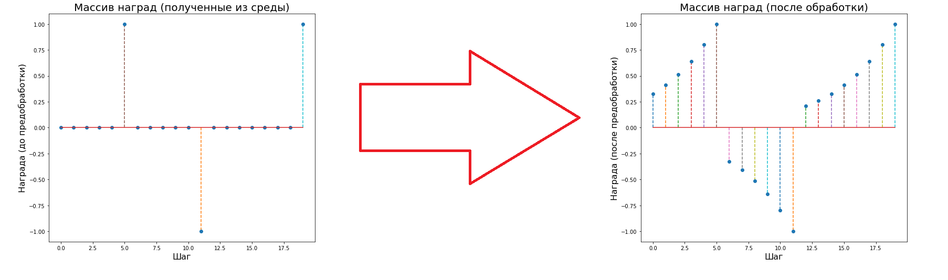
Сценарий - скудные награды
Скудные награды - это когда мы получаем награду не за каждое действие, а только в те моменты когда происходит какое-то (не частое) событие. Пример: играем в виртуальный теннис и награда назначается только когда один из игроков забивает гол.
Действие, которое привело к забитию гола могло быть принято 10 шагов назад, тем временем как на момент назначения награды действие уже не важно. По этому, нужно назначить соответствующую награду 10 шагов назад.
Итоги предобработки

Slide 10
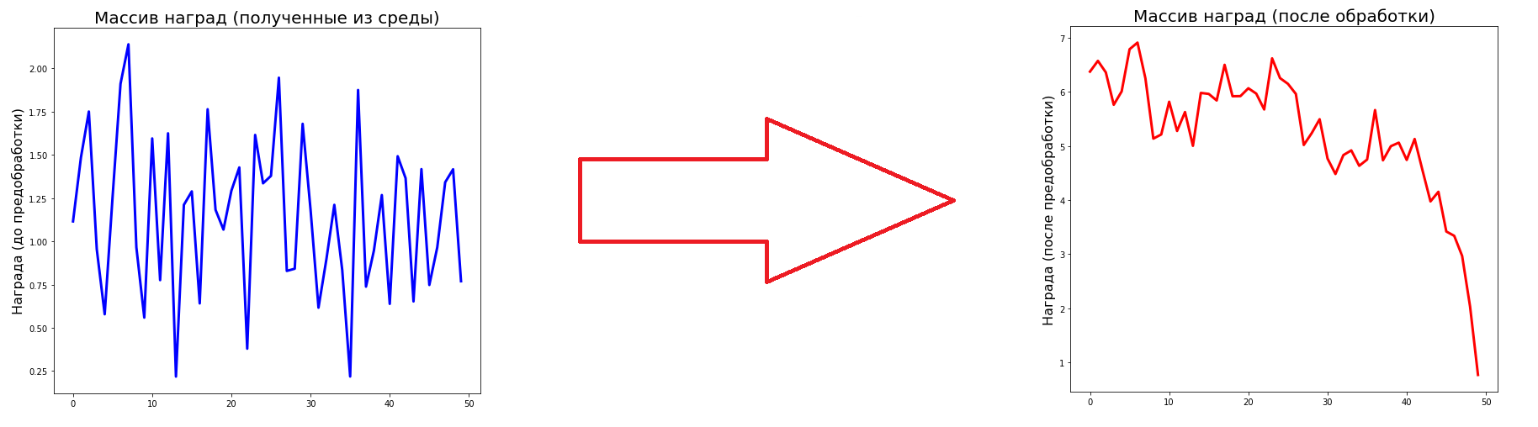
Сценарий - непрерывные награды
Непрерывные награды - это когда награда выдается за каждое действие агента. Обычно, это значит что что-то значимое (за что можно назначить награду) происходит на каждом шаге эпизода.
Такие награды также нужно предобрабатывать, т.к. нужно компенсировать за тот факт, что награды выдаются без учета того как текущее событие может повлиять на будущие.
Пример: играем в шахматы, и используем ферзя чтобы взять пешку противника (получаем положительную награду). На следующем шаге теряем ферзя (получаем небольшую большую отрицательную награду). Нам нужно предобработать награды чтобы была отрицательная награда на момент взятие пешки).
Итоги предобработки

Slide 11
Обучение в соответствии с политикой
(On-policy learning)
Почему нужно обучать сразу на всём эпизоде?
Термин “Обучение в соответствии с политикой” означает, обучение политики (т.е. нейронной сети) может происходить только на тех данных, которые мы получили от этой политики. Это потому, что мы пытаемся улучшить всю текущую политику, т.е. мы не можем её обучать по очереди, на одном кадре который показывает одну или несколько специфичных ситуаций.
То, что данный подход требует обучение в соответствии с политикой, можно доказать при математическом выводе функции ошибки (которую мы рассмотрим чуть позже). Однако, в этом занятии мы попытаемся понять почему это так используя интуицию.
Нужно вспомнить, что мы работаем с алгоритмом, который только рассматривает текущее состояние среды. Это называется марковский процесс решений, и каждое состояние в этом процессе является марковским состоянием. Подобные термины можно часто услышать в литературе, но по факту они лишь означают что алгоритм может смотреть на текущее состояние среды для выбора правильного действия - ему не нужно помнить какое было состояния среды n шагов в прошлом.
Как это относиться к обучению в соответствии с политикой?

Slide 12
Обучение в соответствии с политикой
(On-policy learning)
При model.fit(batch_size = 32) веса обновляются после обработки каждого пакета, который состоит из 32 рандомно-выбранных марковских состояний. Соответственно, после первого пакета, политика обновляется и дальнейшее обучение не происходит в соответствии с политикой.
Также нужно понимать, что batch_size = 32 показывает только 32 разные ситуации, которая политика рассматривала в эпизоде. Однако, чтобы полностью понять на сколько текущая политика хорошая или плохая, нам нужно рассмотреть именно всё, что текущая политика делает. Для этого нужно обучать одновременно на всём эпизоде - можно даже обучать на несколько эпизодов одновременно, в рамках одного пакета.
По сути, она может увидеть два идентичных состояния S из двух разных эпизодов, и принять в них одинаковые действия A, однако получить положительную награду в первом, а во втором - отрицательную. Из-за этого она будет сильно путаться при обучении и в итоге ничему не сможет научиться.
В результате, функция ошибки для градиентной политике является интегралом за весь эпизод среды. Это значит что мы должны использовать .train_on_batch() на всём игровом эпизоде, особенно когда среда выдает непрерывные награды.

Slide 13


Функция ошибки
для оптимизации политики
В литературе много говориться о логаритмах вероятностей выбора каждого действия. На практике это всё реализовано в категориальной кросс-энтропии, т.к. задача по сути ссылается на классификацию (принять нужное действие при заданном состоянии).
Однако, есть одна очень важная модификация у этой классической функции ошибки - если награда за действие положительная, функция ошибки уменьшается при предсказании того же результата, который был принят агентом во время обучения. Иначе (награда отрицательная), функция ошибки будет уменьшаться при предсказании любого
другого действия.

Slide 14
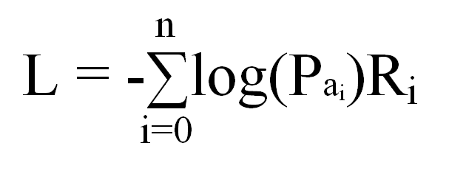
Функция Ошибки (математика)
Функция, которую минимизируем
L - функция ошибки
i - Пример данных из пакета
Pai - Вероятность принятия дискретного действия a из примера i
Ri - Обработанная награда на момент i
∑ - Оператор суммирование
Log(P) - означает логарифм вероятности. Вероятность находиться в диапазоне (0, 1), что значит логарифм вероятности находиться в диапазоне (-∞, 0).
Награда R может быть положительной или отрицательной. Чтобы минимизировать ошибку L, вероятность Pi должна быть 0 если Ri отрицательная, и должна быть 1 если Ri положительная.
Нам не нужно считать Log(Pa) вручную, потому что это уже учитывается в уравнении категориальной кросс-энтропии!!!

Slide 15

Прочие
Особенности
Можно, и даже желательно нормировать
награды, но нельзя приводить их к
стандартному распределению.
Из-за зашумленных наград, базовый алгоритм REINFORCE уверенно выучивает хорошую политику, но почти никогда не может выучить оптимальную политику.
Базовый алгоритм REINFORCE довольно примитивный, и благодаря этому хорошо справляется с простыми задачами, на которых иногда бывает сложно обучить более сильные алгоритмы.
Алгоритм не самый стабильный, и имеет большую вариативность при обучении (эти проблемы устраняются в реализации Actor-Critic и Proximal Policy Optimization алгоритмов).

Slide 16

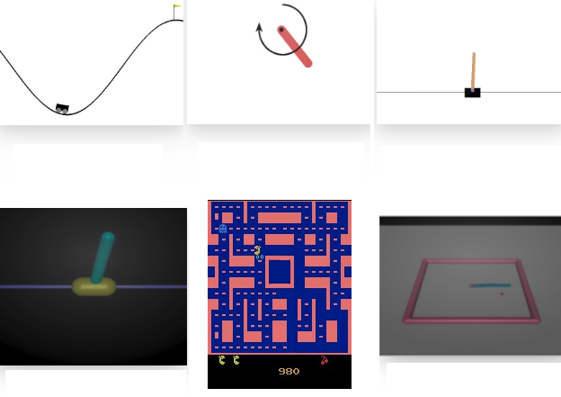
Дальше - ознакомимся с фреймворком Gym
Gym - очень популярная и открытая библиотека, которая содержит больше количество простых игровых сред для обучения алгоритмов.
Эта библиотека очень часто используется в образовательных целях, и содержит большое разнообразие сред (в том числе и среды с непрерывными действиями).

Slide 17
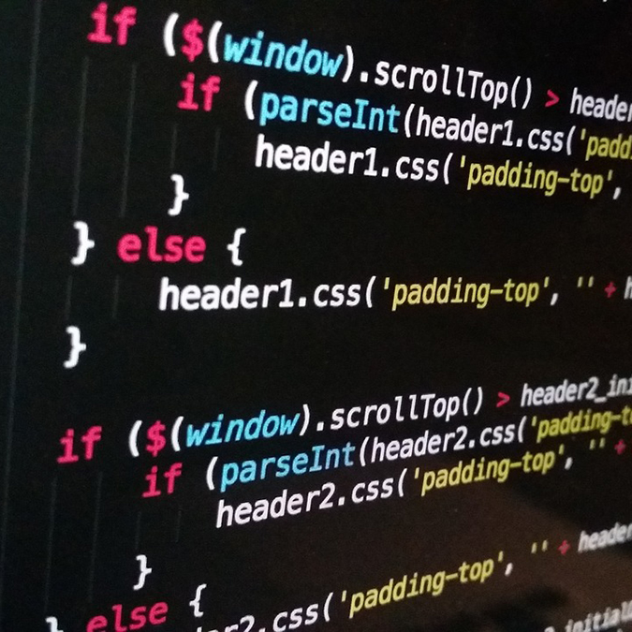
Продемонстрируем самописную среду
Для большинства RL задач (трейдинг, перестановка, и тд.) требуется создавать отдельную среду, конкретно под задачу.
На практической части этого урока будет демонстрация подобной самописной среды, а также REINFORCE алгоритм созданный под эту среду.
Самописная среда позволяет нам полностью контролировать как распределяются награды, а также как работает цикл эпизода. Эти вещи можно “подстраивать” под нейросеть.

Slide 18


Спасибо за внимание

